Slide 1
CASOS POR SOLUCIONAR

Slide 2
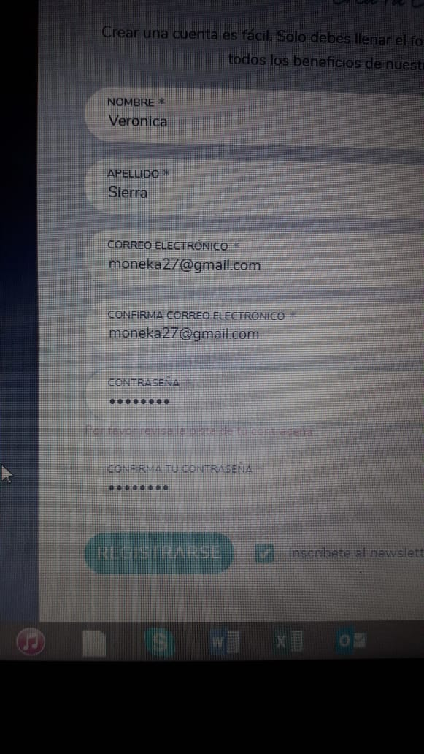
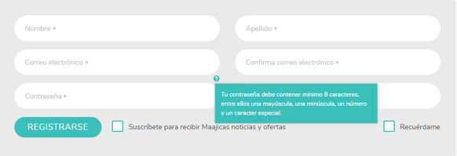
CREACIÓN DE CONTRASEÑA:
Es difícil crear la contraseña, pues no hay claridad
La palabra PISTA no se entiende por los usuarios
Estaban accediendo desde un pc o un móvil? pc
La complejidad de La contraseña fue establecida por seafolly, y no la podemos cambiar sin consentimiento de ellos.
Qué sistema operativo se estaba usando (MAC, Windos)? windows
Qué navegador se estaba usando en el momento? Google Chrome
Entendemos que el mensaje de error de la contraseña no es muy claro, pero para esto se puso un icono en forma de pregunta donde aclara como es la complejidad de la contraseña. Inclusive el texto fue proporcionado por Juanfer en su momento; se adjunta imagen como referencia.

Slide 3
Productos favoritos
Cuando el usuario le da a un producto clic en el corazón de favorito, la plataforma no me debe sacar de la pagina del producto, y eso esta sucediendo.
Esta navegación se comporta de acuerdo al diseño suministrado a tryzens, sino cumple con algún requisito reportado a ellos nos indican donde se específico otro comportamiento para pedir garantías.
Juan yo no se cual diseño se le suministro a tryzens en un inicio, lo que estoy reportando son las fallas que se identifcaron el fin de semana en cuanto a navegación del sitio y experiencia de los usuarios en la plataforma. No es lógico que al yo darle clic en el corazón de favorito a un producto me saque de la pagina del producto,
Los diseños se le entregaron a Juanfer en su momento, es importante que verifiquen si la instrucción que se dio especificaba ese comportamiento, porque en ese caso no sería una solicitud de garantía sino una solicitud de cambio a tryzens. Por favor revisar bien los diseños para saber si efectivamente ese era el comportamiento esperado, en caso contrario especificar como debe ser el comportamiento para poder hacer la solicitud de cambio a tryzens.

Slide 4
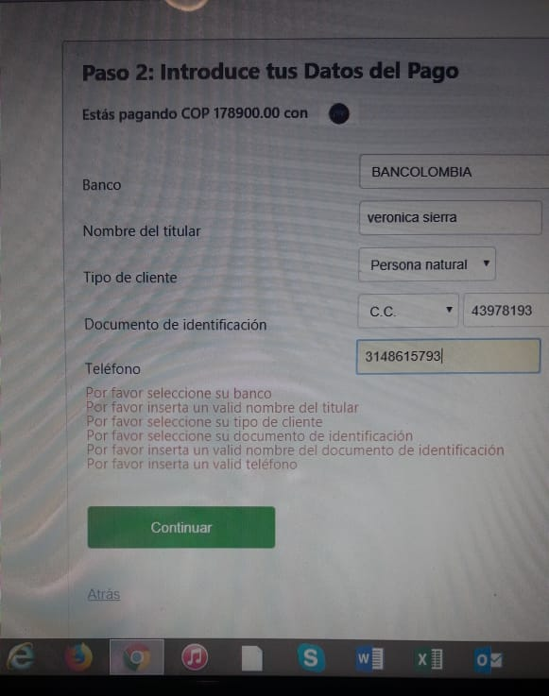
Pagos con Pse:
Exactamente cual es el error? Juan si tu ves todos los comentarios que están en rojo en la parte inferior izquierda no son coherentes con lo que el usuario esta haciendo en la plataforma, todo lo que le pide ya lo tiene diligenciado, o si esto en rojo siempre va a parecer es más como sigue los siguientes pasos.
Que sistema operativo se estaba usando (MAC, windows)? En la imagen se ve que es Windows y esta en Google chrome,.
Qué navegador se estaba usando en ese momento? Revisa la imagen se ve que es Google chrome
Estaban accediendo desde un pc o un móvil? Juan esta en pc, creo que en la imagen es legible.
* Este caso se va a escalar a Adyen

Slide 5
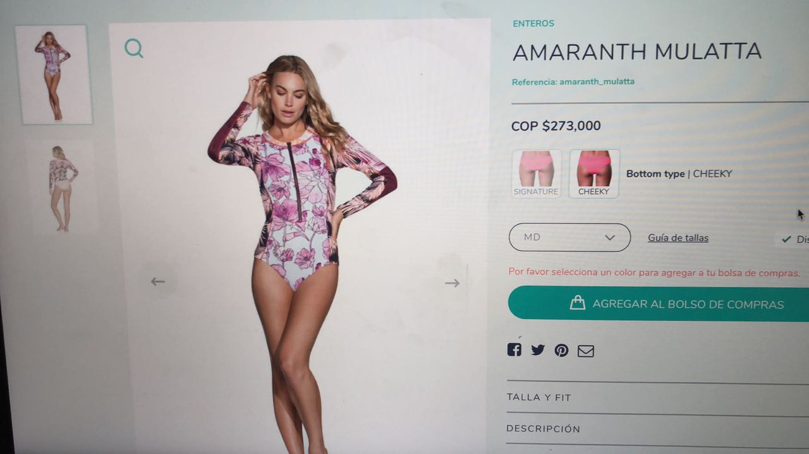
Cortes de los panties
Qué sistema operativo se estaba usando (MAC, Windows)?
Qué navegador se estaba usando?
Estaban accediendo desde un pc o un móvil?
Qué acción previa se hizo antes de que se produjera el error? Seleccionar el producto
Igualmente ya se reporto a tryzens el paso a paso que nosotros detectamos
Este texto no lleva a la acción correcta, dice color y es corte de los bottoms

Slide 6
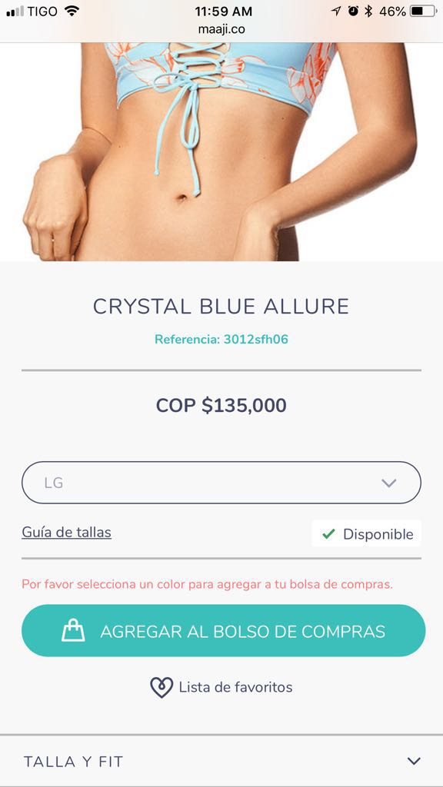
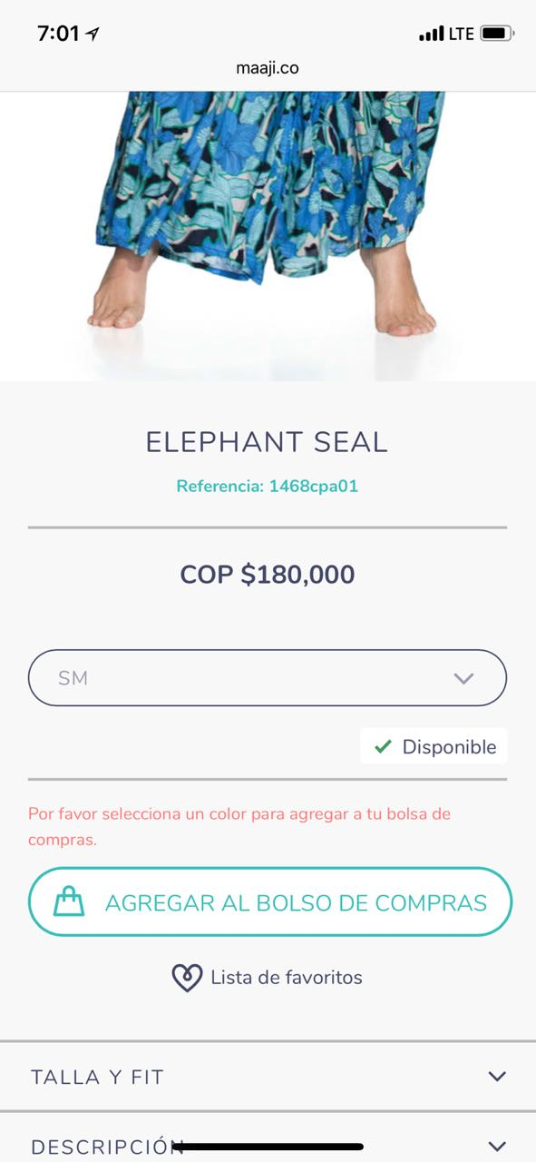
Errores
Si el móvil usado era un iphone, qué navegador se estaba usando? Safari
Mismo error de la diapositiva anterior
* Este caso al igual que la diapositiva anterior ya están reportados a tryzens

Slide 7
Parrilla de productos
Varios clientes entre sus comentarios para mejorar la navegación del sitio, nos sugirieron que cuando están navegando una categoría, le dan ver más productos les despliegan los otros, ingresan a un producto, se devuelven a la parrilla general de la categoría y los devuelve al comienzo de esta categoría, es decir, no les abre donde iban navegando. Ejemplo más claro: estaban mirando el producto 68 de swim cuando regresan a la parrilla les vuelve a mostrar desde el producto 1, esto es incomodo pues toca volver a comenzar a bajar.
* Esto se le va a escalar a tryzens

Slide 8
Comentarios:
Opción de botón para ver todos los productos

Slide 9
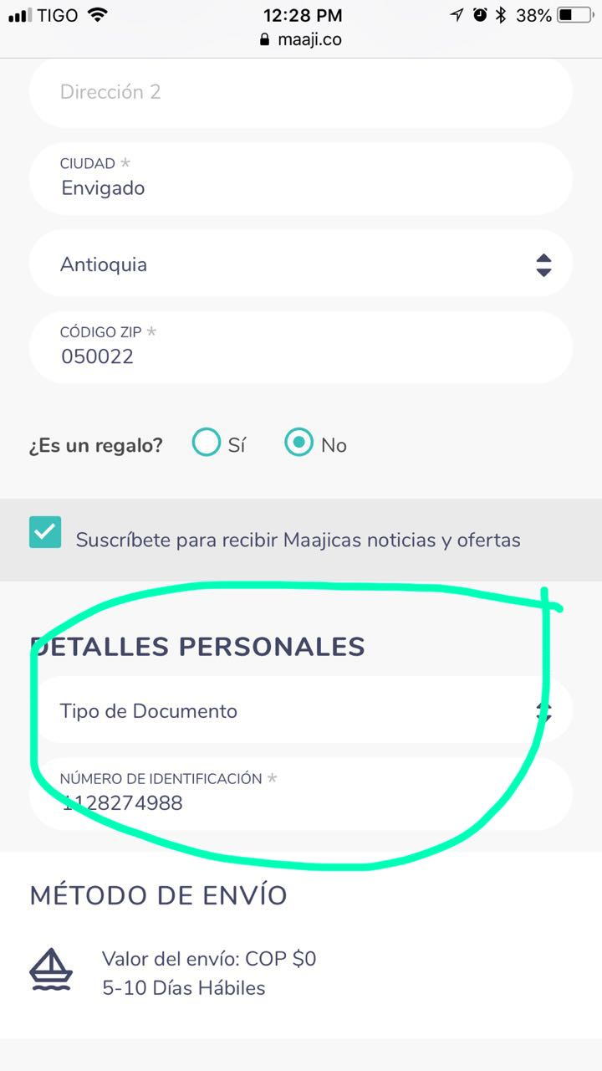
PROCESO DE REGISTRO
Cuando el usuario termina de diligenciar los campos y tiene algún error o le falto algún campo por diligenciar, la plataforma no le muestra cual es el campo en el que tiene el error, al usuario le toca ir a revisar uno por uno para poder identificar cual es el error.
Esto lo debemos revisar para mejorar el UX
Se va a reportar a tryzens

